Slide 1



نظام روضة لإدارة الحضانات
نظام متكامل وشامل للتحكم في إدارة كافة أقسام الحضانة من أجل إدارة ناجحة. مصمم للموظفين وأولياء الأمور والطلاب.

Slide 2
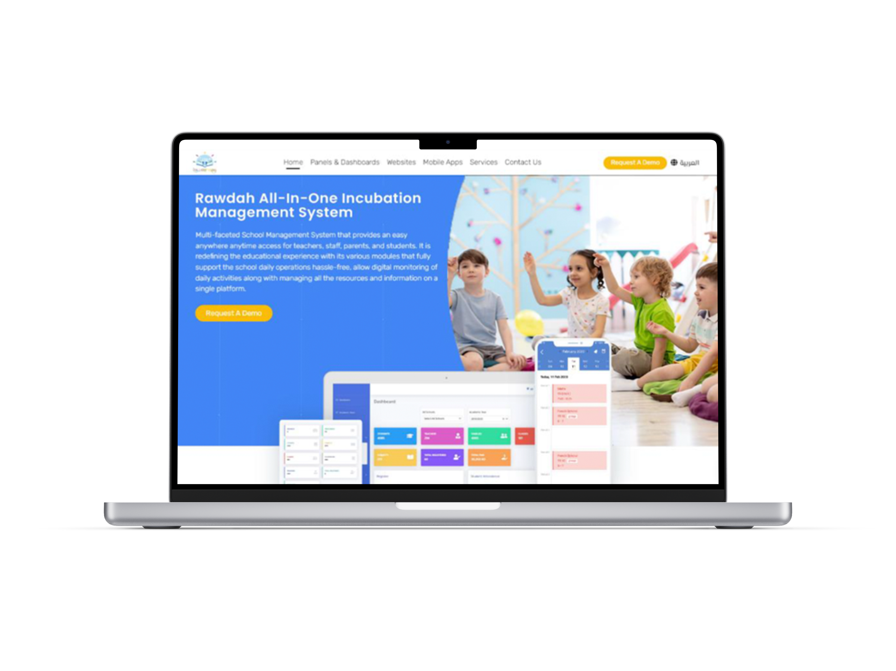


الخصائص الأساسية لمنصة روضة
روضة:
هو نظام خاص بإدارة الحضانة، العملية التعليمية والتعليــــــــــــــــــــــم الإلكتروني في الحضانات. كما يساعد في إدارة التواصل بيــن أولياء الأمور والمعلمين عن طريق الموقع الإلكتروني الخـــــــــــــــــاص بالمدرسة أو تطبيق الهاتف الذكي. كما يساعد في إيصال المحتوى التعليمي وجداول الحصص ومواعيد الاختبارات الخاصة بالمراحـــــل التعليمية المختلفة بشكل مستمر لأولياء الأمور والطلبة ويساعد أيضا في عملية التقديم للالتحاق بالحضانة وعملية دفع الأقســاط الخاصة بالعام الدراسي. النظام متاح باللغتين الانجليزية والعربية. ويمكن الوصول إليه مــن خلال الويب والهواتف الذكية.

Slide 3












أجزاء النظام
التسجيل
الجداول الزمنية
درجات الحضانة
الاستحقاقات
الإعلانات
الشكاوى
سجل التدقيق
الحضور
مدفوعات الحضانة (أقساط)
الإعدادات العامة
الإشعارات
الأوراق المطبوعة
المستخدمون والصلاحيات
أوراق الواجبات
دروس تفاعلية عبر الإنترنت بواسطة مايكروسوفت تيمز
المتجر الالكتروني

Slide 4

مستخدمي النظام
رؤساء الأقسام
مسؤولي القبول والتسجيل
أولياء الأمور
مسؤولي النظام
الطلاب
المحاسبين
المدرسين
الأخصائيون الاجتماعيون

Slide 5
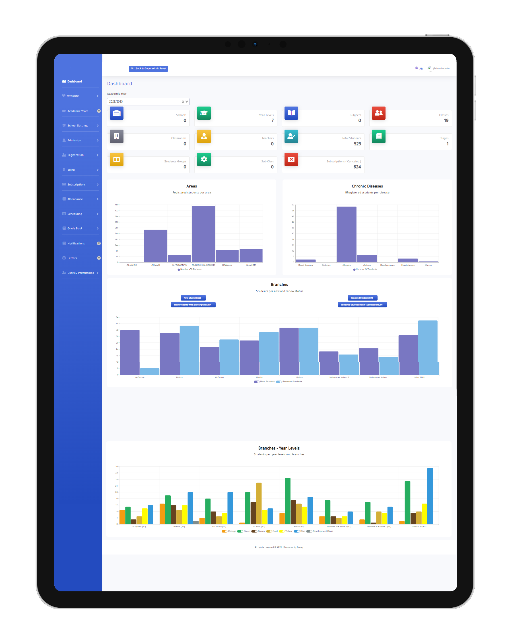

لوحة التحكم (ميزات النظام)
الصفحة الرئيسية:
تتكون من مجموعة من الإحصائيات عن الحضانة بشكل كامل.

Slide 6
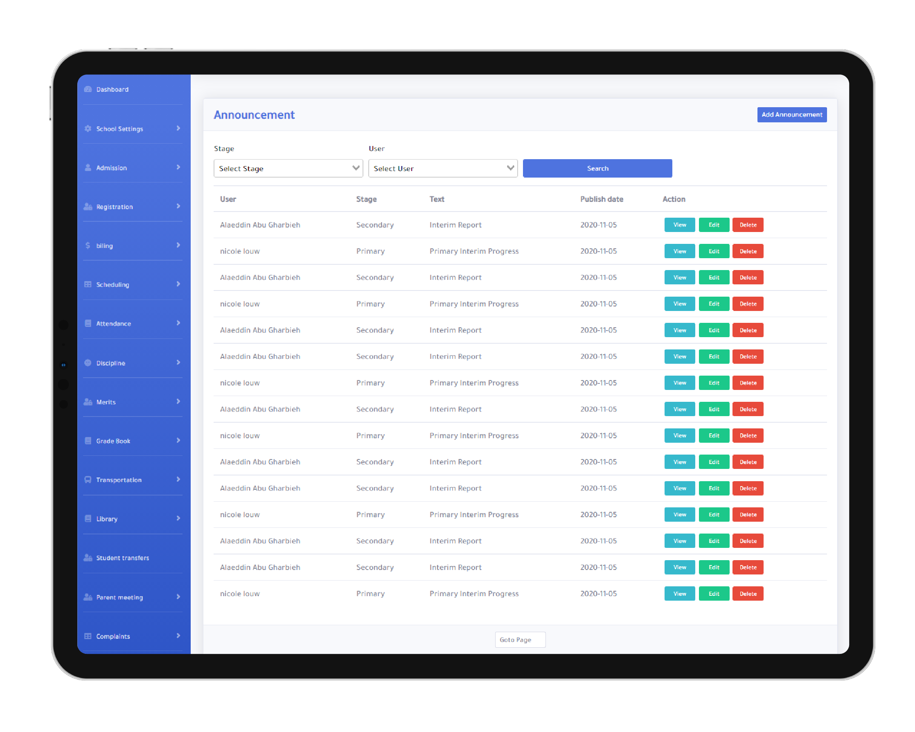
الإعدادات العامة
لوحة تحكم باللغتين العربية والإنجليزية. ذات تصميم متجاوب يمكن الوصول إليه من أي جهاز كمبيوتر أو لابتوب أو تابلت أو هاتف محمول.
تحتوي على مجموعة من الإعدادات المتعلقة بالحضانة التي يجب إضافتها للتمكين على العمل على النظام.
يمكن لمدير النظام إضافة، تحديث أو حذف البيانات العامة للحضانة.
يمكن لمدير النظام أيضًا إضافة المستخدمين وتحديد الصلاحيات لكل مستخدم.
يعرض النظام تقارير مالية وتقارير القبول والتسجيل.
كما يعرض النظام بعض الإحصائيات المتعلقة بالنظام بأكمله.

Slide 7
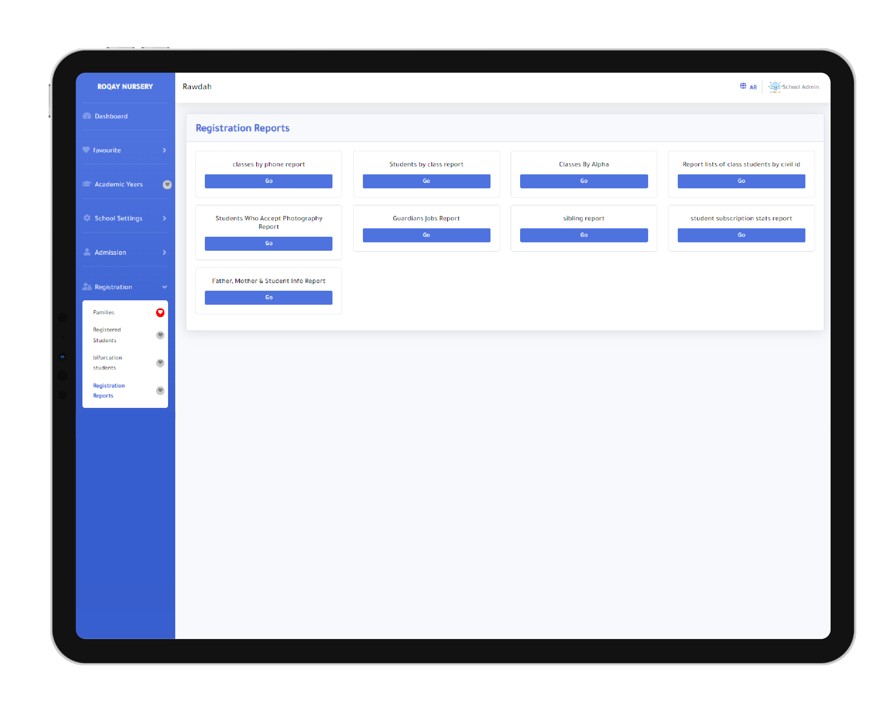
التسجيل
الطلب ويتخذ إجراءات مثل إلغاء الطلب أو الموافقة عليه وتطبيق الخصم المناسب للانسحاب.
يمكن مشاهدة تقارير التسجيل مثل تقرير تسجيل الطلاب وتقرير اشتراك الطلاب
ضبط في مرحلة التسجيل، سيقوم موظف التسجيل بإدخال جميع البيانات المتعلقة بالطفل، و العائلة والأب والأم.
سيتم إنشاء كود عائلة يشمل أفراد العائلة لتسهيل التعامل فيما بعد مع الأشقاء.
يتضمن النظام الوصول إلى جميع عائلات الطلاب المسجلين وجميع البيانات المتعلقة بهم.
بعد تسجيل الطالب، سيتم تطبيق رسوم الإعداد تلقائيًا على الطالب.
بعد تطبيق الرسوم على الطلاب، يسهل النظام الوصول إلى عائلات الطلاب لمراجعة الرسوم المطبقة ودفعها.
يتيح النظام الوصول إلى جميع الطلاب المسجلين، وتوزيع الطلاب على الفصول، وإعادة تسجيل الطلاب من اشتراك إلى اشتراك أخر.
كما يوجد إمكانية لطلب انسحاب للطلاب المسجلين، من خلال تقديم تاريخ الانسحاب والتفاصيل المتعلقة، ثم يراجع المدير

Slide 8
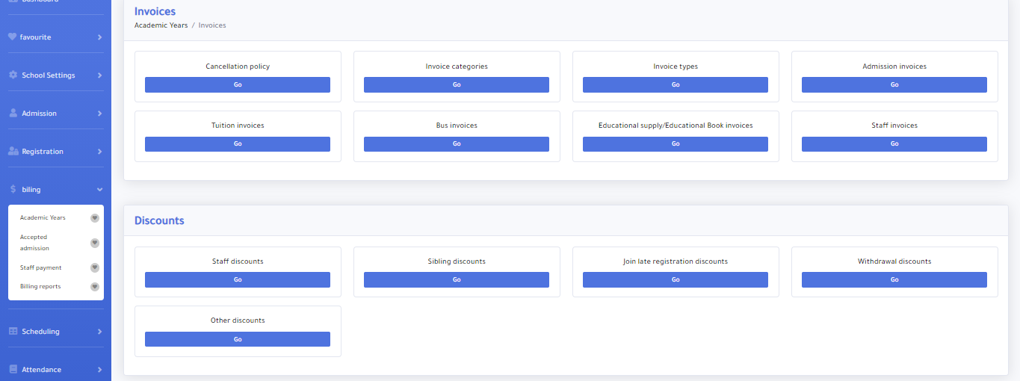
نظام الدفع
يشتمل النظام على جميع المدفوعات المتعلقة بالقبول، والتسجيل، والرسوم الدراسية، ورسوم الباص، ورسوم الكتب.
كما يتضمن النظام خصومات الدفع مثل خصومات المعلمين، وغيرها من الخصومات التي تضيفها الحضانة.
ويتضمن أيضًا مبدأ الاسترجاع وتطبيق شروط الدفع والاسترداد.
يشمل النظام أيضًا الدفع الإلكتروني من خلال الربط مع KNET، أو My Bill، أو أي منصة دفع توفرها الحضانة.
من الممكن الدفع إلكترونيًا عبر الموقع الإلكتروني أو تطبيق الهاتف الذكي.

Slide 9
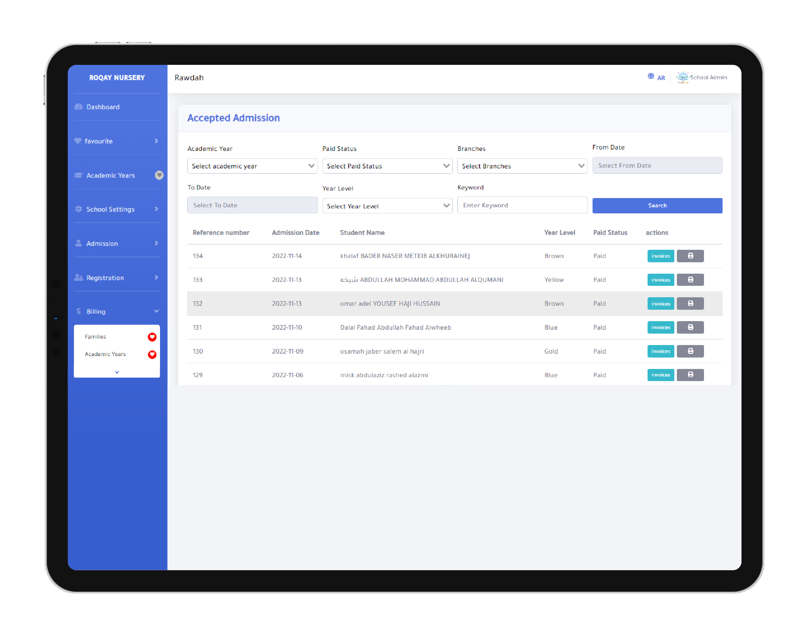
المحاسبة والاشتراكات (الأقساط)
ضبط إعدادات الرسوم لكل عام أكاديمي، بناءً على نوع الرسوم والمرحلة الدراسية.
يتضمن النظام أيضًا خصومات الدفع مثل خصومات الأشقاء وخصومات الموظفين وأي خصومات أخرى تحددها الحضانة عن طريق:
  إعداد إعدادات الخصم.
  تطبيق الخصومات على رسوم الطلاب.
سيعتمد فوترة النظام على الاشتراكات لجعل الآباء قادرين على الاشتراك شهريًا / ربع سنويًا / سنويًا أو أي عدد من الأشهر.
يتضمن النظام سياسات الانسحاب والخروج.

Slide 10
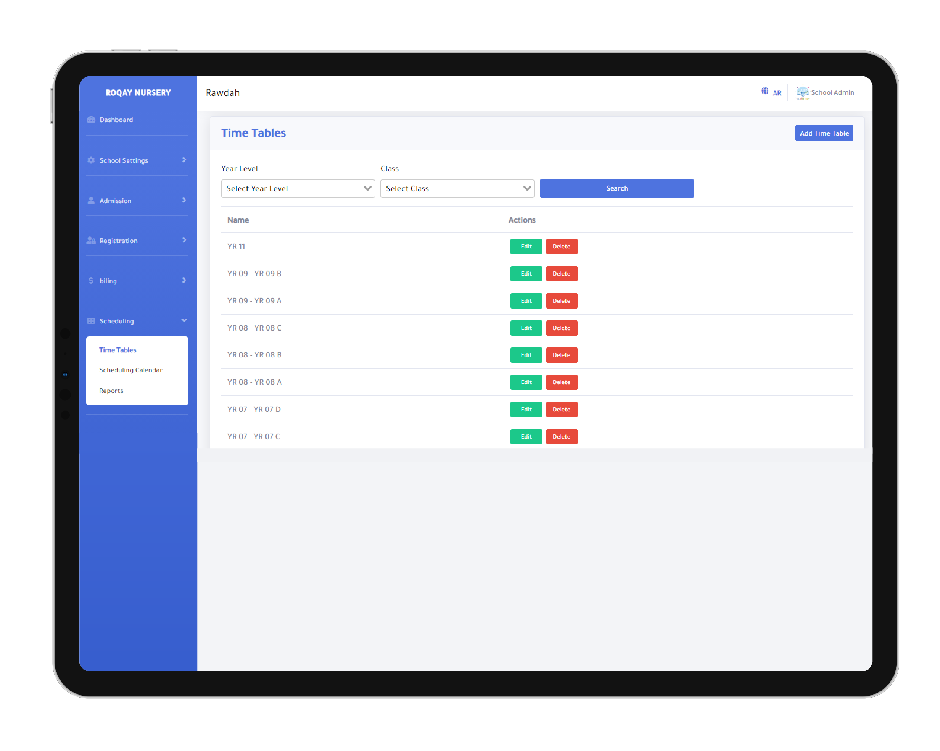
الجداول الدراسية
يمكن لمسؤول النظام إعداد جميع البيانات اللازمة لإنشاء الجدول الزمني مثل عدد الفصول الدراسية اليومية وأيام عمل الحضانة.
إمكانية إنشاء جدول زمني للصف عن طريق اختيار المرحلة الدراسية والصف ثم اختيار المواد في الجدول والمعلمين الذين يدرسون كل مادة.
يمكن لمسؤول النظام تحديد التقويم الخاص بالحضانة في الحضانة (أيام العمل – أيام الإجازة – بداية الأسبوع).
يمكن لمسؤول النظام مراجعة تقارير الجداول الزمنية للمعلمين والصفوف والمواد.

Slide 11
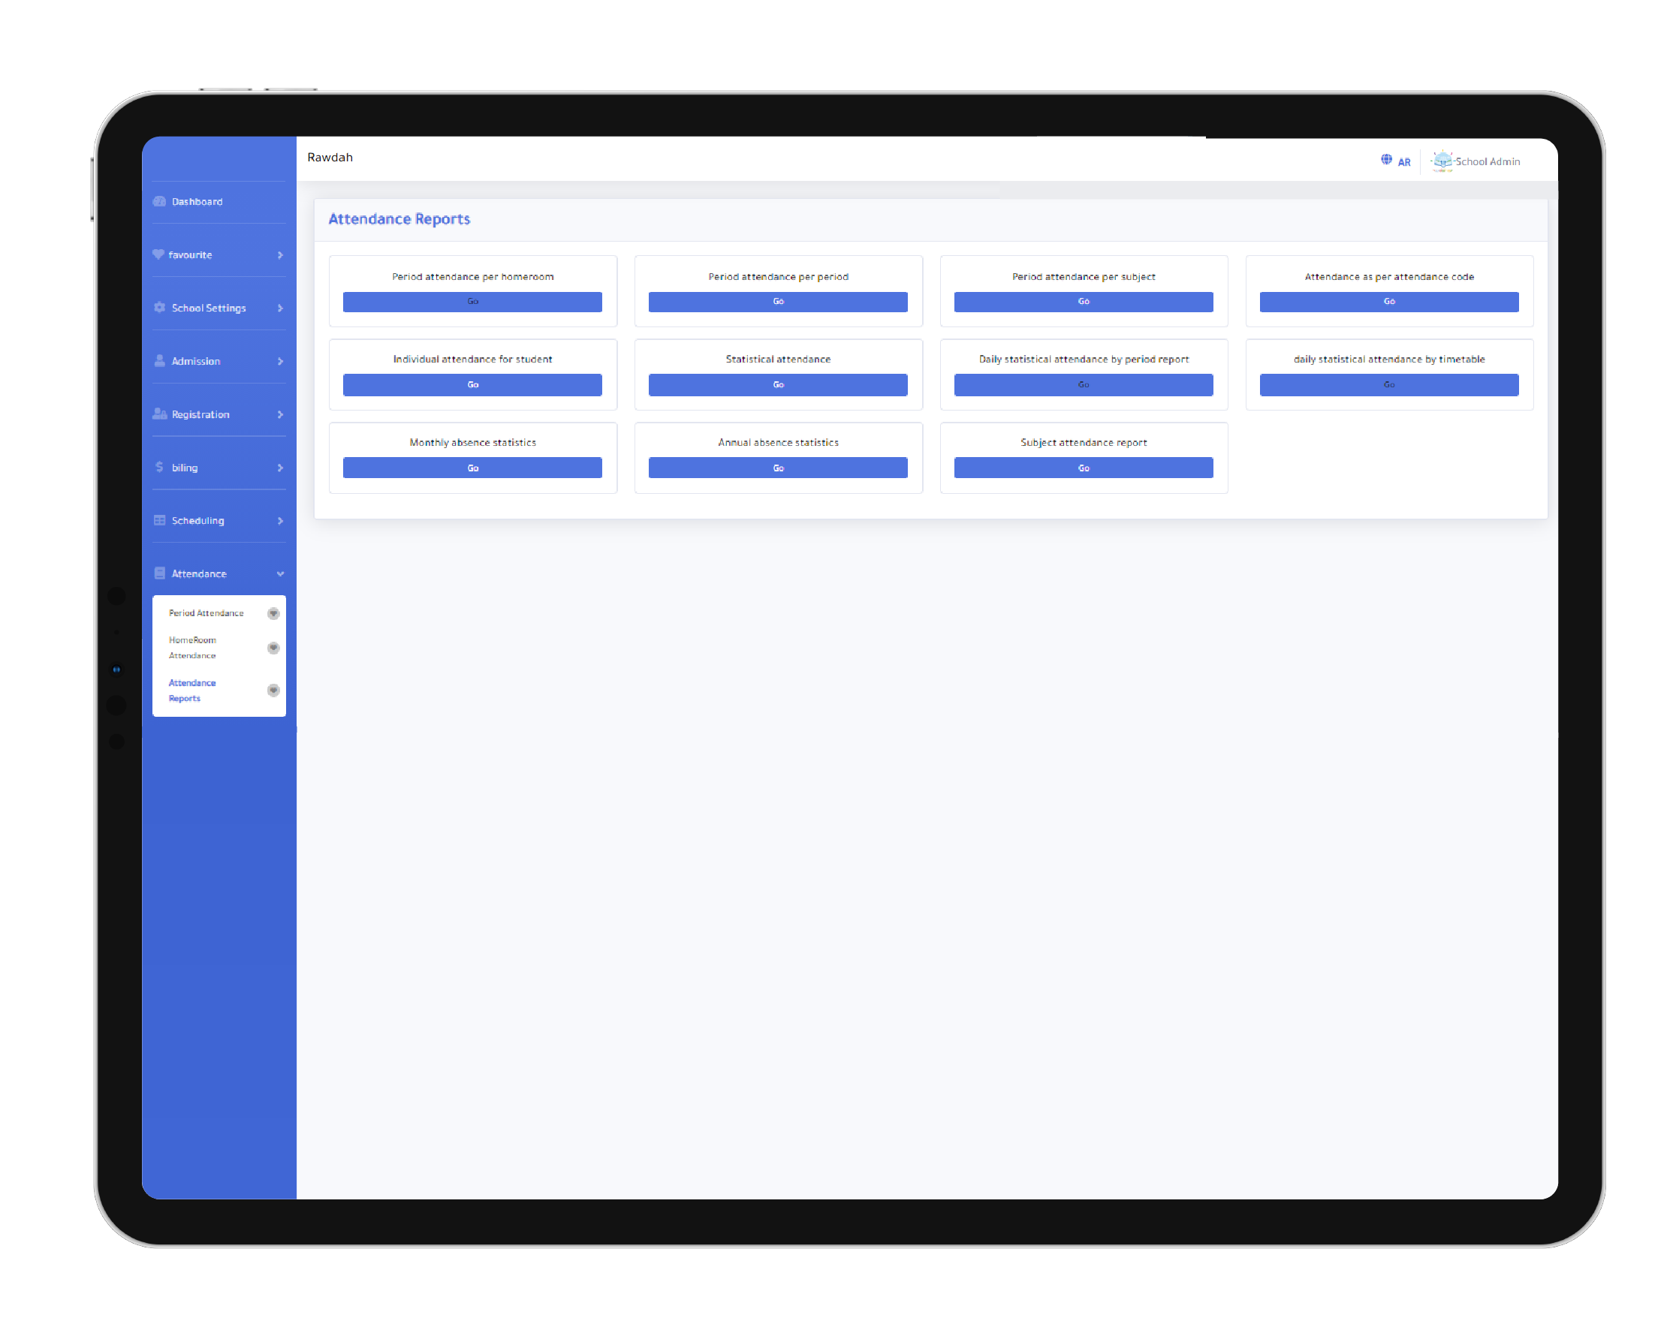
الدرجات الدراسية
يوفر النظام إمكانية احتساب درجات الطلاب عن طريق وضع درجات المواد في نظام من الأعمدة والعوامل وكل مقياس عامل.
يتم حساب درجة المادة الإجمالية بواسطة بعض المعادلات مثل الإجمالي أو المتوسط أو أي حساب متاح للحضانة.
يمكن للأولياء الامور التحقق من درجات الطالب بشكل مستمر عبر الموقع الإلكتروني وتطبيق الهاتف الذكي.

Slide 12
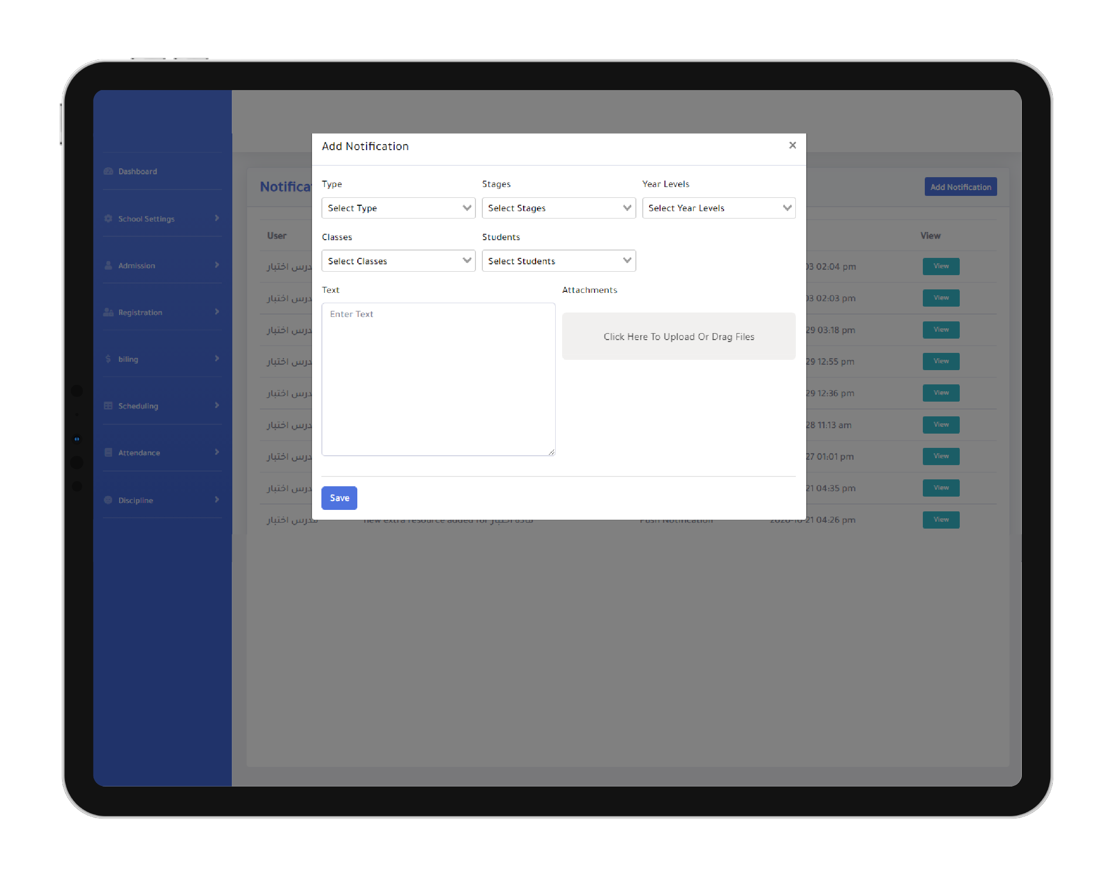
الإشعارات
يحتوي النظام على إمكانية إرسال الإشعارات إلى الطلاب وأولياء الأمور على مستوى الحضانة، أو الصف، أو الطالب، أو مجموعة محددة من الطلاب.

Slide 13
الإعلانات
يدعم نظام روضة إمكانية إرسال الإعلانات إلى الطلاب وأولياء الأمور على مستوى الحضانة، أو الصف، أو الطالب، أو مجموعة محددة من الطلاب.

Slide 14

المستندات المطبوعة
يتمتع النظام بالقدرة على طباعة الأوراق المطلوبة من إدارة الحضانة مثل خطاب التحويل من الحضانة أو براءة الذمة، أو أي مستند آخر ترغب الحضانة في طباعته.

Slide 15
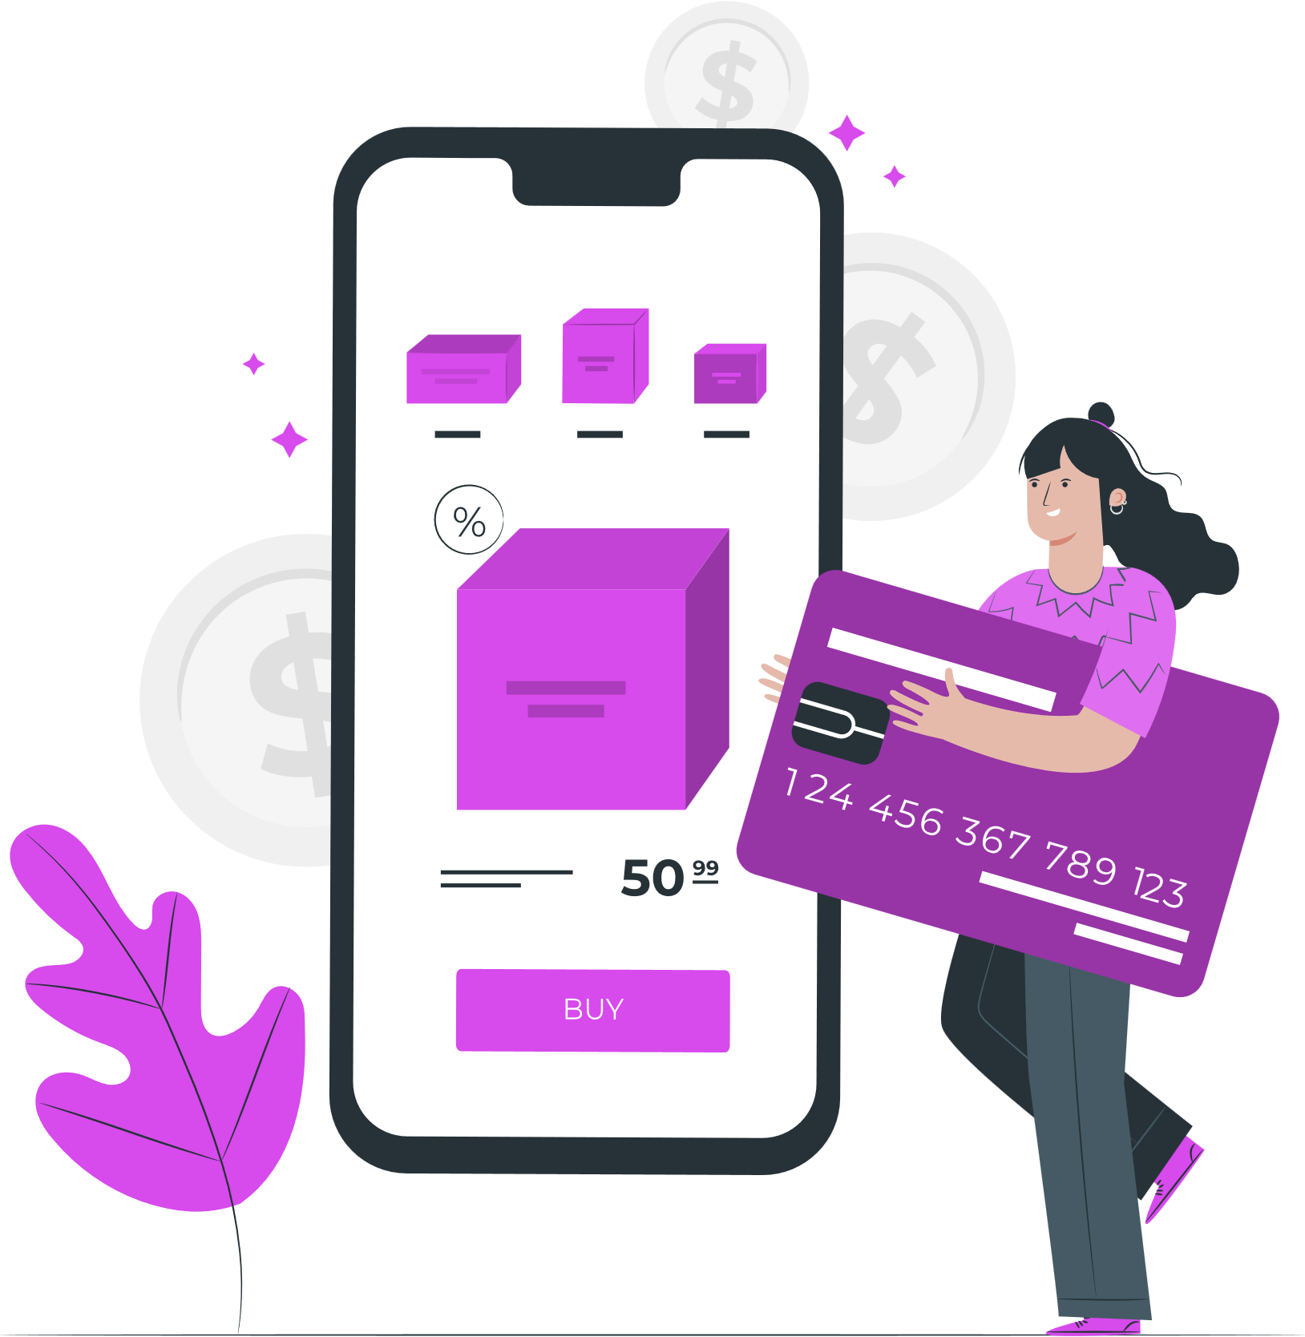
المتجر الإلكتروني
هو خاصية متكاملة تُمكّن الحضانة من عرض وبيع المنتجات والخدمات للأهالي بطريقة سهلة وآمنة. من خلال هذه الميزة تستطيع الحضانة إضافة منتجات مثل الزي الرسمي، والكتب، والوسائل التعليمية، والألعاب. كما يتيح النظام للأهالي تصفح المنتجات وشرائها مباشرة عبر وسائل دفع إلكترونية متنوعة، ويوفر المتجر إدارة للمخزون إلى جانب إمكانية تفعيل الكوبونات الترويجية. وتساهم هذه الخاصية في توفير قناة دخل إضافية للحضانة، وتبسيط تجربة الشراء لدى أولياء الأمور، فضلاً عن تقليل الجهد الإداري عبر الأتمتة، ودعم عملية اتخاذ القرار من خلال تقارير دقيقة وشفافة.

Slide 16
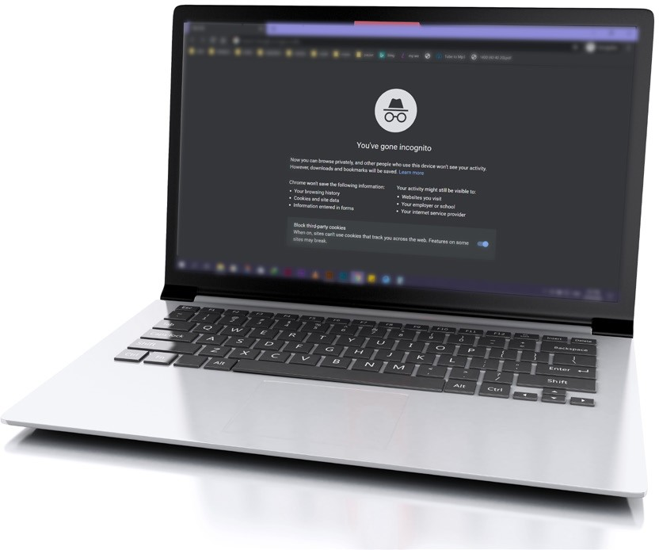

لا يوجد إخفاء
في نظامنا
سجلات النظام
يقوم النظام بحفظ جميع العمليات التي تمت على النظام وتسجيل الشخص الذي قام بها، مع تاريخ ووقت العملية، حتى يتمكن مسؤول النظام من تتبع كل ما يحدث على النظام والأشخاص الذين يقومون بهذه العملية
كل شيء مؤرشف

Slide 17
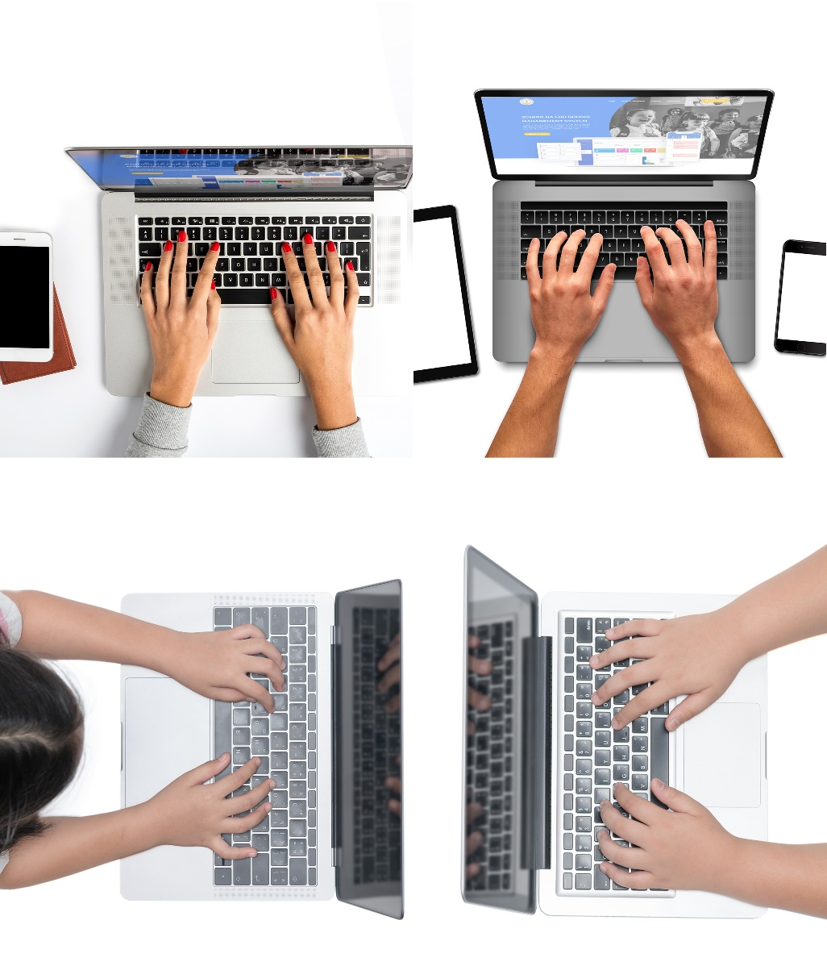
أولياء الأمور
المستخدمون والأذونات
يُوفر النظام إمكانية تحديد جميع الصلاحيات (الأدوار) التي يمكنها الوصول إلى النظام، وتحديد الأذونات المتاحة لكل دور بناءً على طبيعته.
كما يُتيح النظام إضافة مستخدمين وتحديد دور كل مستخدم على حدة.
الطلاب

Slide 18
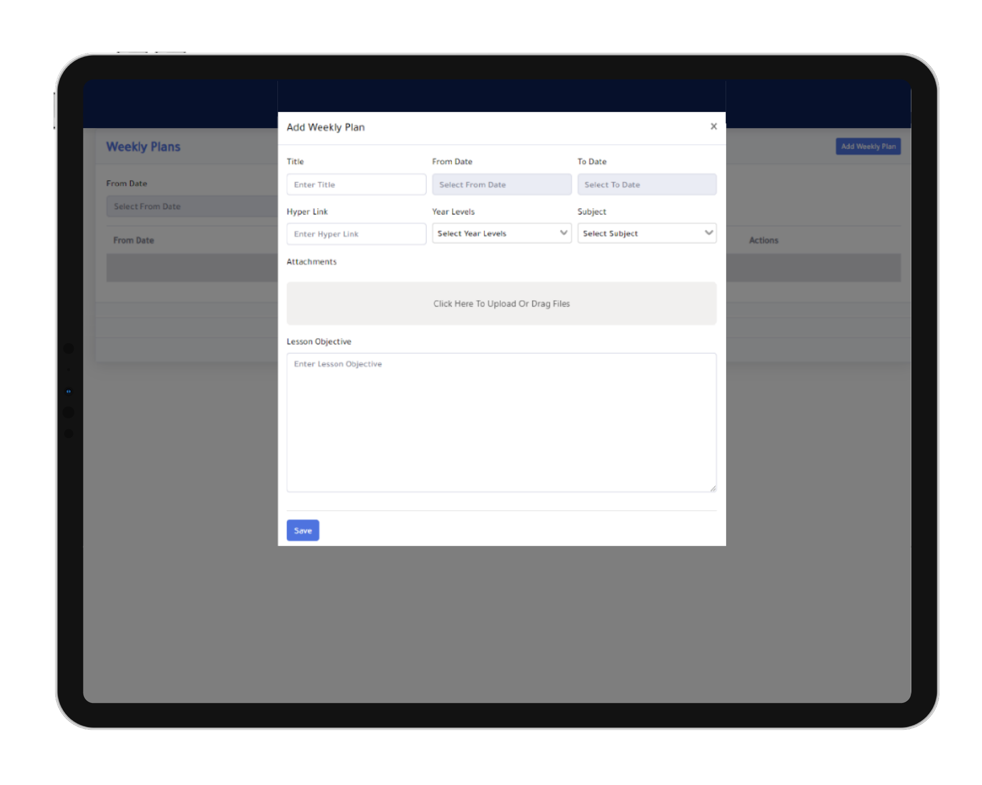
لوحة التحكم للمعلمين ورؤساء الأقسام
صلاحيات رؤساء الأقسام.
متابعة الرسائل بين المعلمين وأولياء الأمور.
إضافة الخطط الأسبوعية لكل مادة ولكل مرحلة دراسية.
إضافة مواعيد الاختبارات لكل مرحلة وكل مادة.
إضافة أوراق العمل المتعلقة بالمادة والمرحلة التي يشرف عليها.
إضافة واجبات الطلاب والدورات الإضافية لتحسين مستواهم الأكاديمي.
متابعة غيابات الطلاب.
نشر الإعلانات لأولياء الأمور.
متابعة درجات الطلاب.
متابعة طلبات الرحلات.

Slide 19
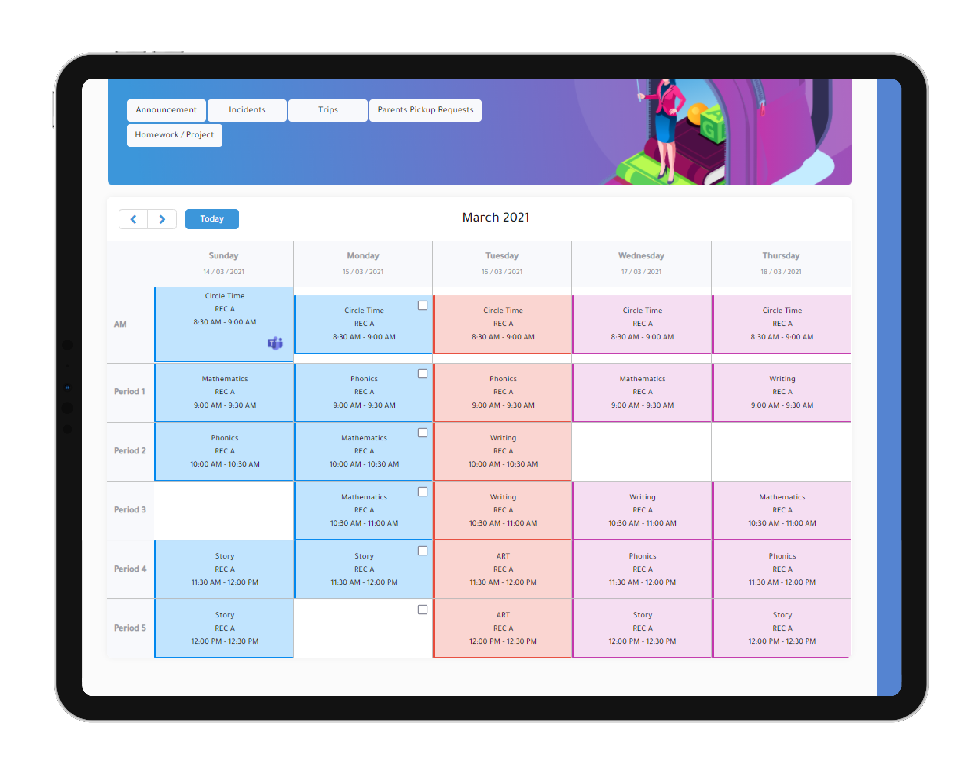
لوحة تحكم المدرس
يتمكن المدرس من:
عرض جدوله الزمني.
بدء جلسة عمل عبر الإنترنت مع طلاب الصف عن طريق Microsoft Teams أو Big Blue Button
إضافة دروس وواجبات وموارد إضافية للطلاب.
إضافة درجات الطلاب.
تسجيل الحضور والغياب للطلاب.

Slide 20
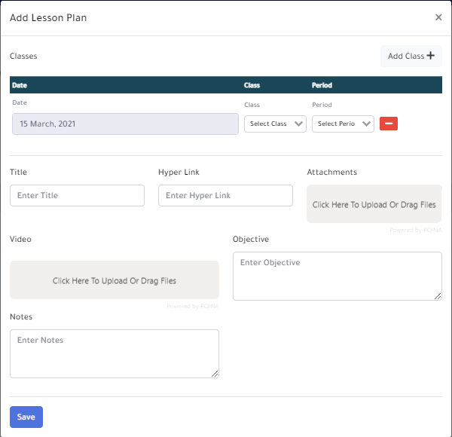
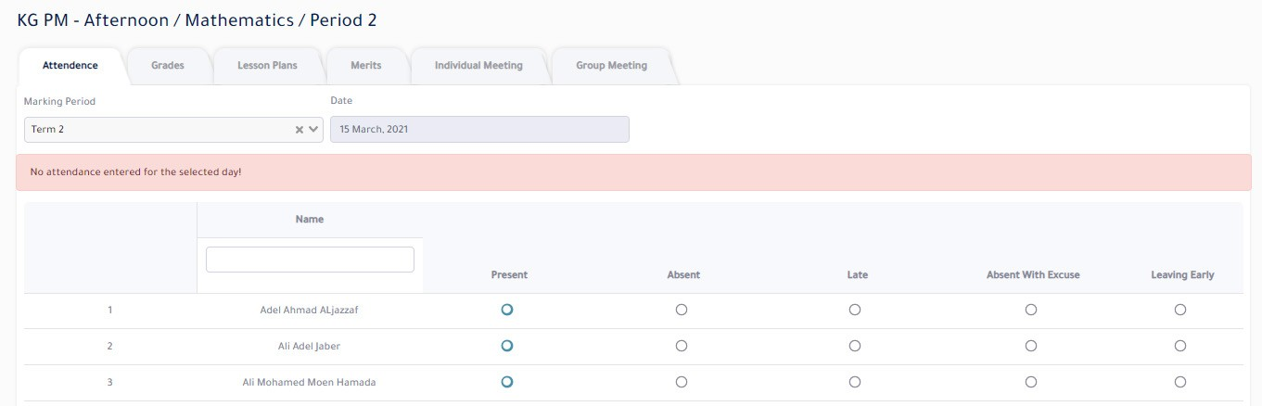
عرض الرسائل المُرسلة من أولياء الأمور والتواصل المباشر معهم.
إضافة المزايا للطلاب وخصم الدرجات منهم.
جدولة المواعيد المتاحة للمقابلات الفردية مع أولياء الأمور.
متابعة طلبات الاجتماعات مع أولياء الأمور.
متابعة طلبات الحافلة.
إرسال طلبات الرحلات.

Slide 21
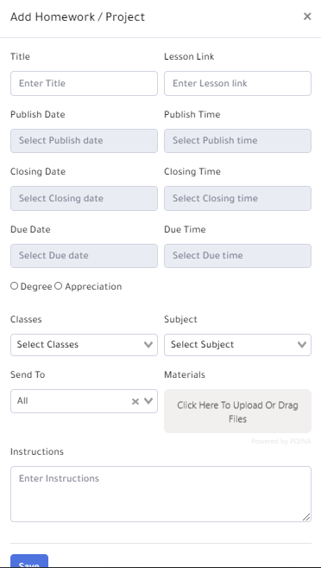
الواجبات والمستندات

Slide 22

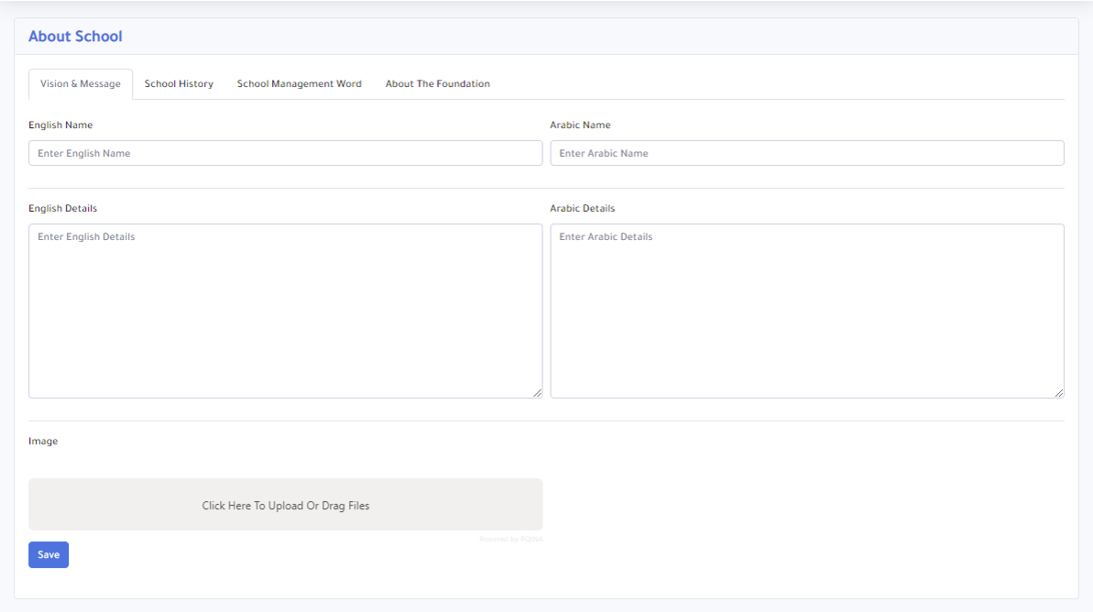
موقع الحضانة الإلكتروني
للطلاب -أولياء الأمور
يتكوّن الموقع الإلكتروني للحضانة من قسمين:
القسم الأول:
يعرض معلومات الحضانة بشكل جذاب لزوار الموقع.
لقسم الثاني:
مخصص لأولياء الأمور والطلاب، لمتابعة سلوك الطالب، ودروسه، وتفاعله مع المعلمين، بالإضافة إلى إمكانية إتمام عمليات الدفع الإلكتروني. كما يمكن للطالب متابعة دروسه ودرجاته، وحضور الجلسات التعليمية الافتراضية مع المعلمين من خلال النظام.

Slide 23
موقع الحضانة الإلكتروني
للطلاب -أولياء الأمور
يستطيع الطلاب حضور الدروس الافتراضية مع المعلم من خلال النظام باستخدام تطبيق Microsoft Teams أو .Big Blue Button
يستطيع أولياء الأمور إرسال طلب بعدم صعود الطالب إلى الحافلة.
يستطيع أولياء الأمور دفع رسوم الحضانة إلكترونيًا.
يستطيع الطالب وأولياء الأمور متابعة دراسته وواجباته والمصادر الإضافية.
يستطيع الطالب وأولياء الأمور متابعة درجاته وتقييماته.
يستطيع الطالب وأولياء الأمور الاطّلاع على الجدول الدراسي والغيابات.
يستطيع أولياء الأمور حجز اللقاءات الفردية أو اجتماعات أولياء الأمور مع المعلمين.
يستطيع أولياء الأمور إرسال الرسائل إلى المعلمين واستقبال الرسائل والإشعارات.

Slide 24
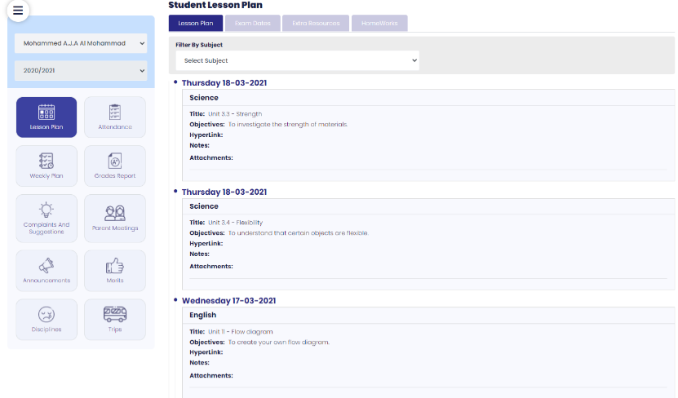
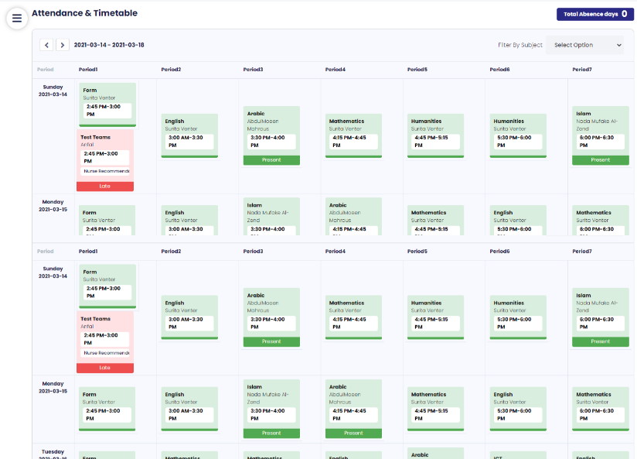
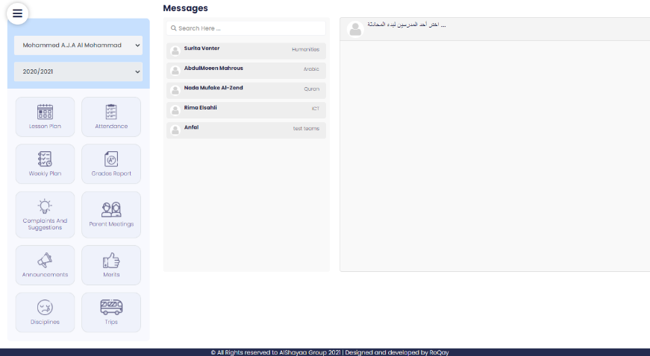
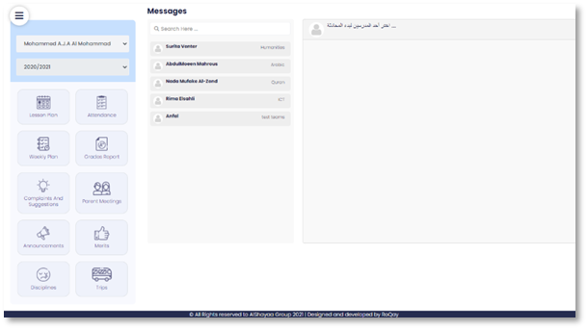
نماذج من الشاشات المخصصة للطلاب وأولياء الأمور
الحضور والجدول الزمني
خطة الدرس
الرسائل

Slide 25
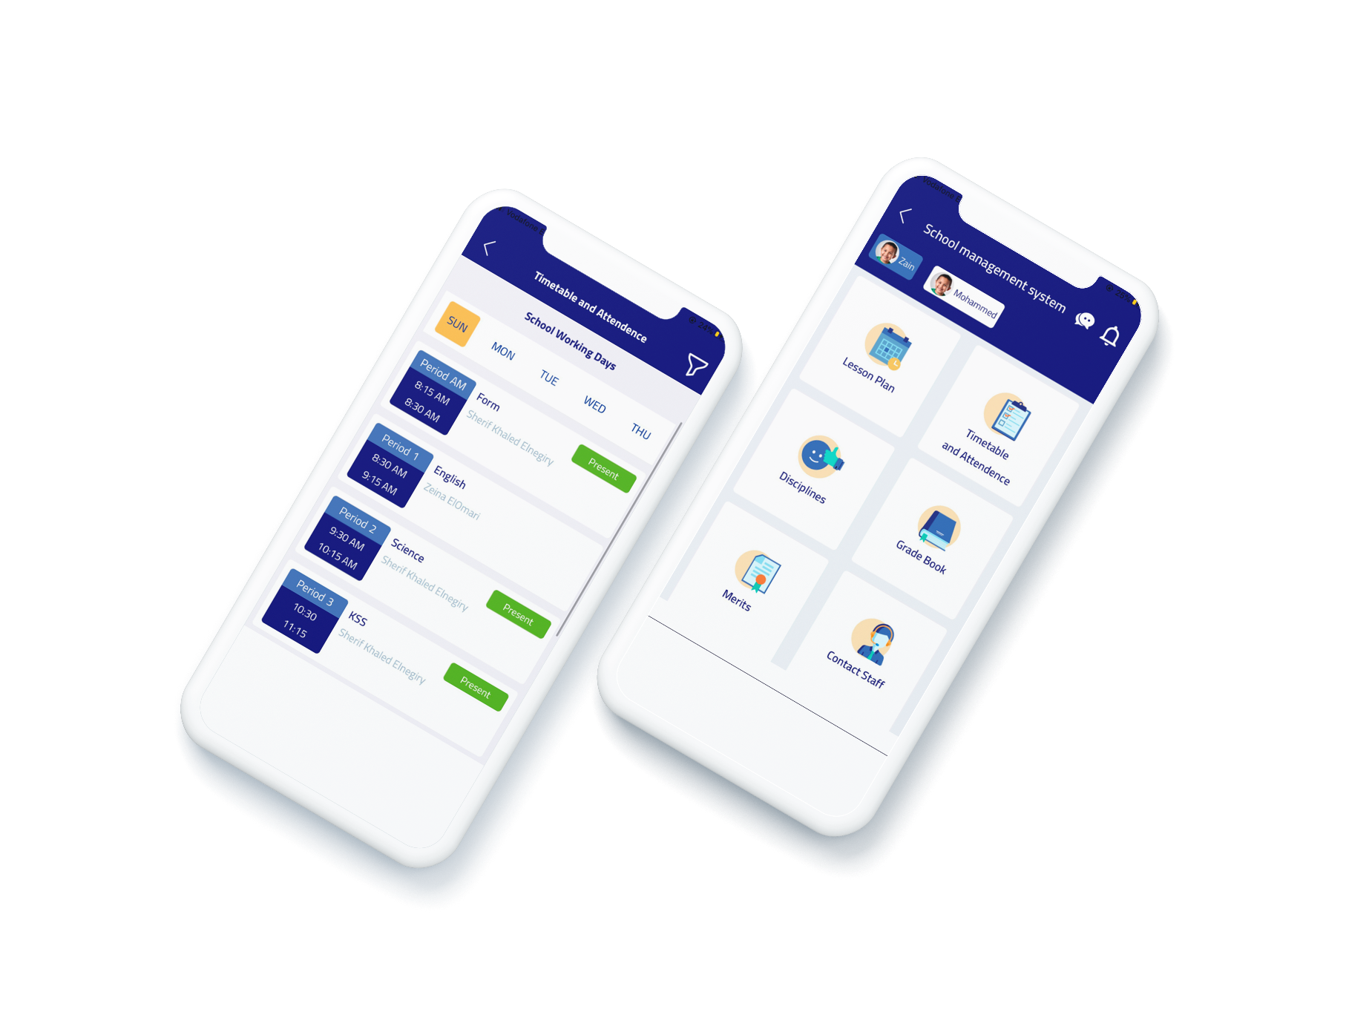
تطبيق الهاتف المحمول
( طالب - أولياء الأمور )
يستطيع الطالب وأولياء الأمور متابعة دراسته وواجباته والمصادر الإضافية.
يستطيع الطالب وأولياء الأمور متابعة درجاته وتقييماته.
يستطيع الطالب وأولياء الأمور الاطّلاع على الجدول الدراسي والغيابات.
يستطيع أولياء الأمور حجز اللقاءات الفردية أو اجتماعات أولياء الأمور مع المعلمين.

Slide 26
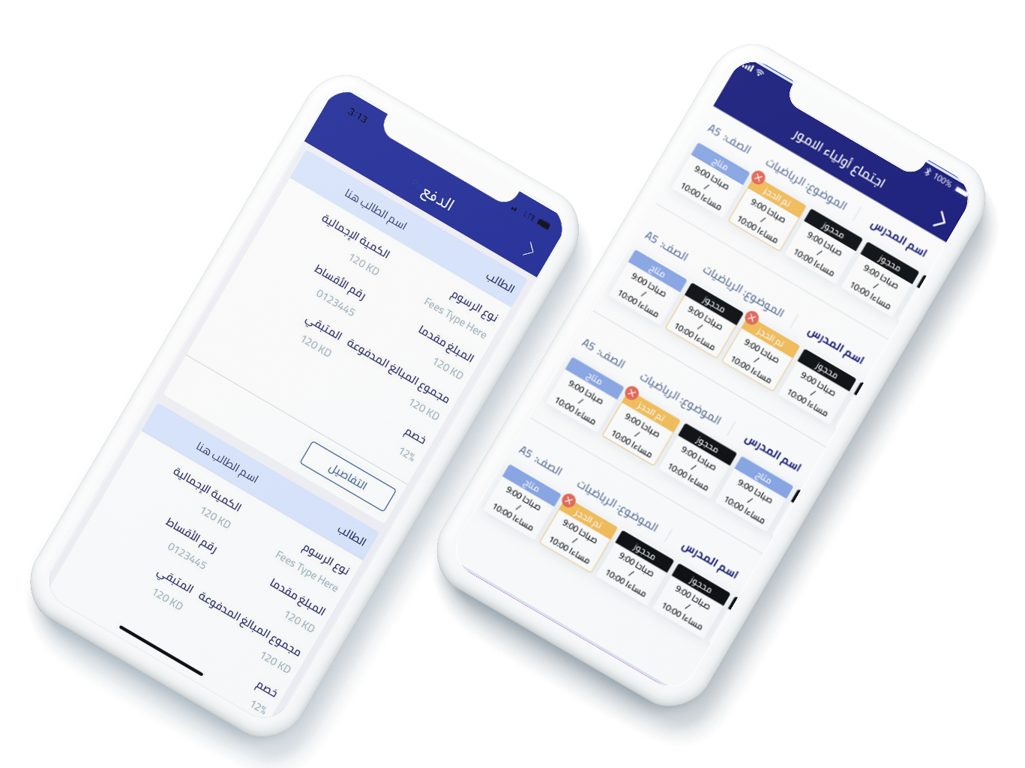
يستطيع أولياء الأمور إرسال الرسائل إلى المعلمين واستقبال الرسائل والإشعارات.
يستطيع الطلاب حضور الدروس الافتراضية مع المعلم من خلال النظام باستخدام تطبيق Microsoft Teams أو Big Blue Button.
يستطيع أولياء الأمور إرسال طلب بعدم صعود الطالب إلى الحافلة.
يستطيع أولياء الأمور دفع رسوم الحضانة إلكترونيًا.

Slide 27
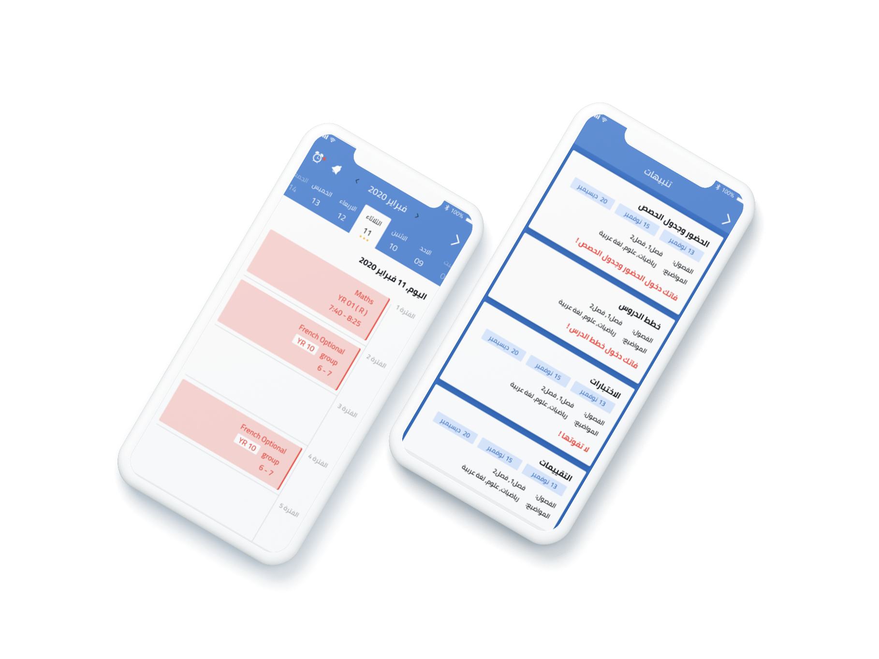
تطبيق هاتف ولي الأمر
يتمكن المدرس من :
عرض جدول الحصص الخاص به.
إضافة درجات الطلاب.
بدء جلسة عمل عبر الإنترنت مع طلاب الصف.
إضافة دروس وواجبات وموارد إضافية للطلاب
تسجيل الحضور والغياب للطلاب.
عرض رسائل أولياء الأمور والتواصل معهم مباشرةً.
جدولة مواعيد المقابلات المتاحة للمقابلات الفردية مع أولياء الأمور.
متابعة طلبات اجتماعات أولياء الأمور.

Slide 28
التكامل والاتصال مع الأنظمة الأخرى
يتميّز النظام بالتكامل والربط مع عدد من الأنظمة الأخرى، مما يمنحه مزيدًا من القوة والكفاءة في تنفيذ بعض المهام، مثل:
التكامل مع الأنظمة المستخدمة للفصول الدراسية عبر الإنترنت مثل Microsoft Teams

Slide 29
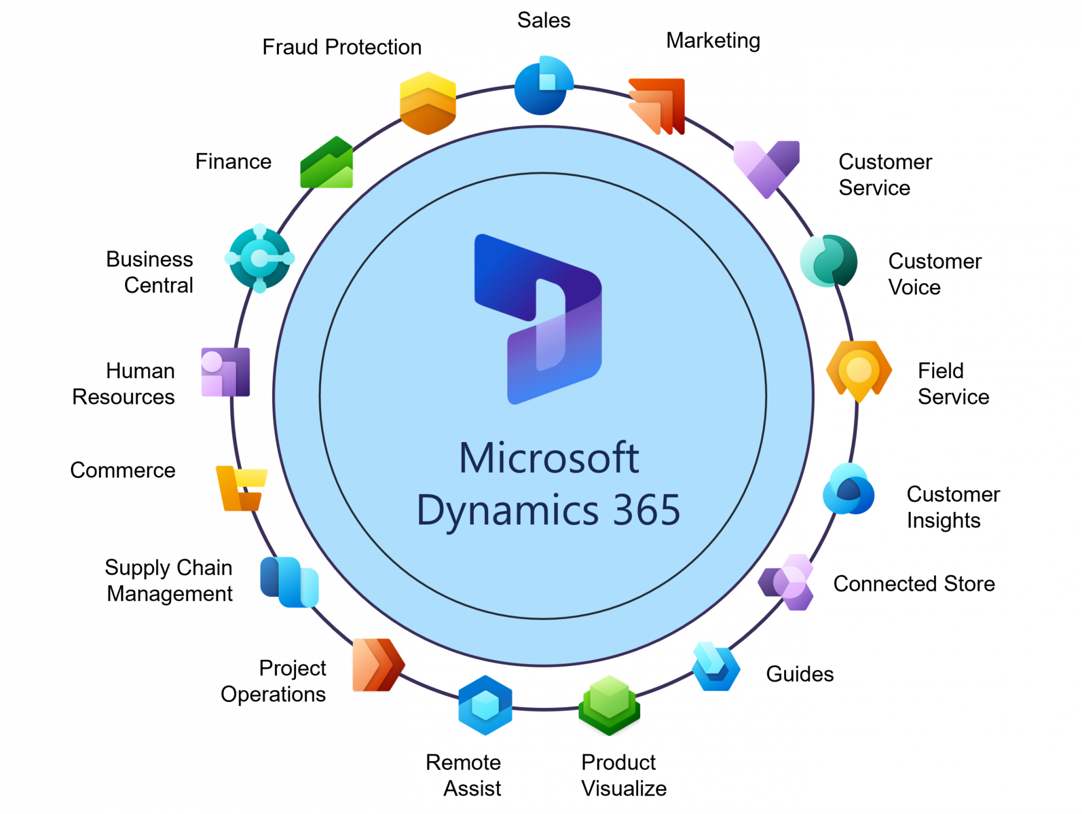
التكامل والاتصال مع الأنظمة الأخرى
التكامل مع Microsoft Dynamics :
يتم إرسال بيانات الإيرادات والمدفوعات بشكل آلي ومباشر من النظام إلى Dynamics، مما يضمن توحيد المعلومات المالية، وتحديثها أولاً بأول، وتقليل الأخطاء الناتجة عن الإدخال اليدوي.

Slide 30
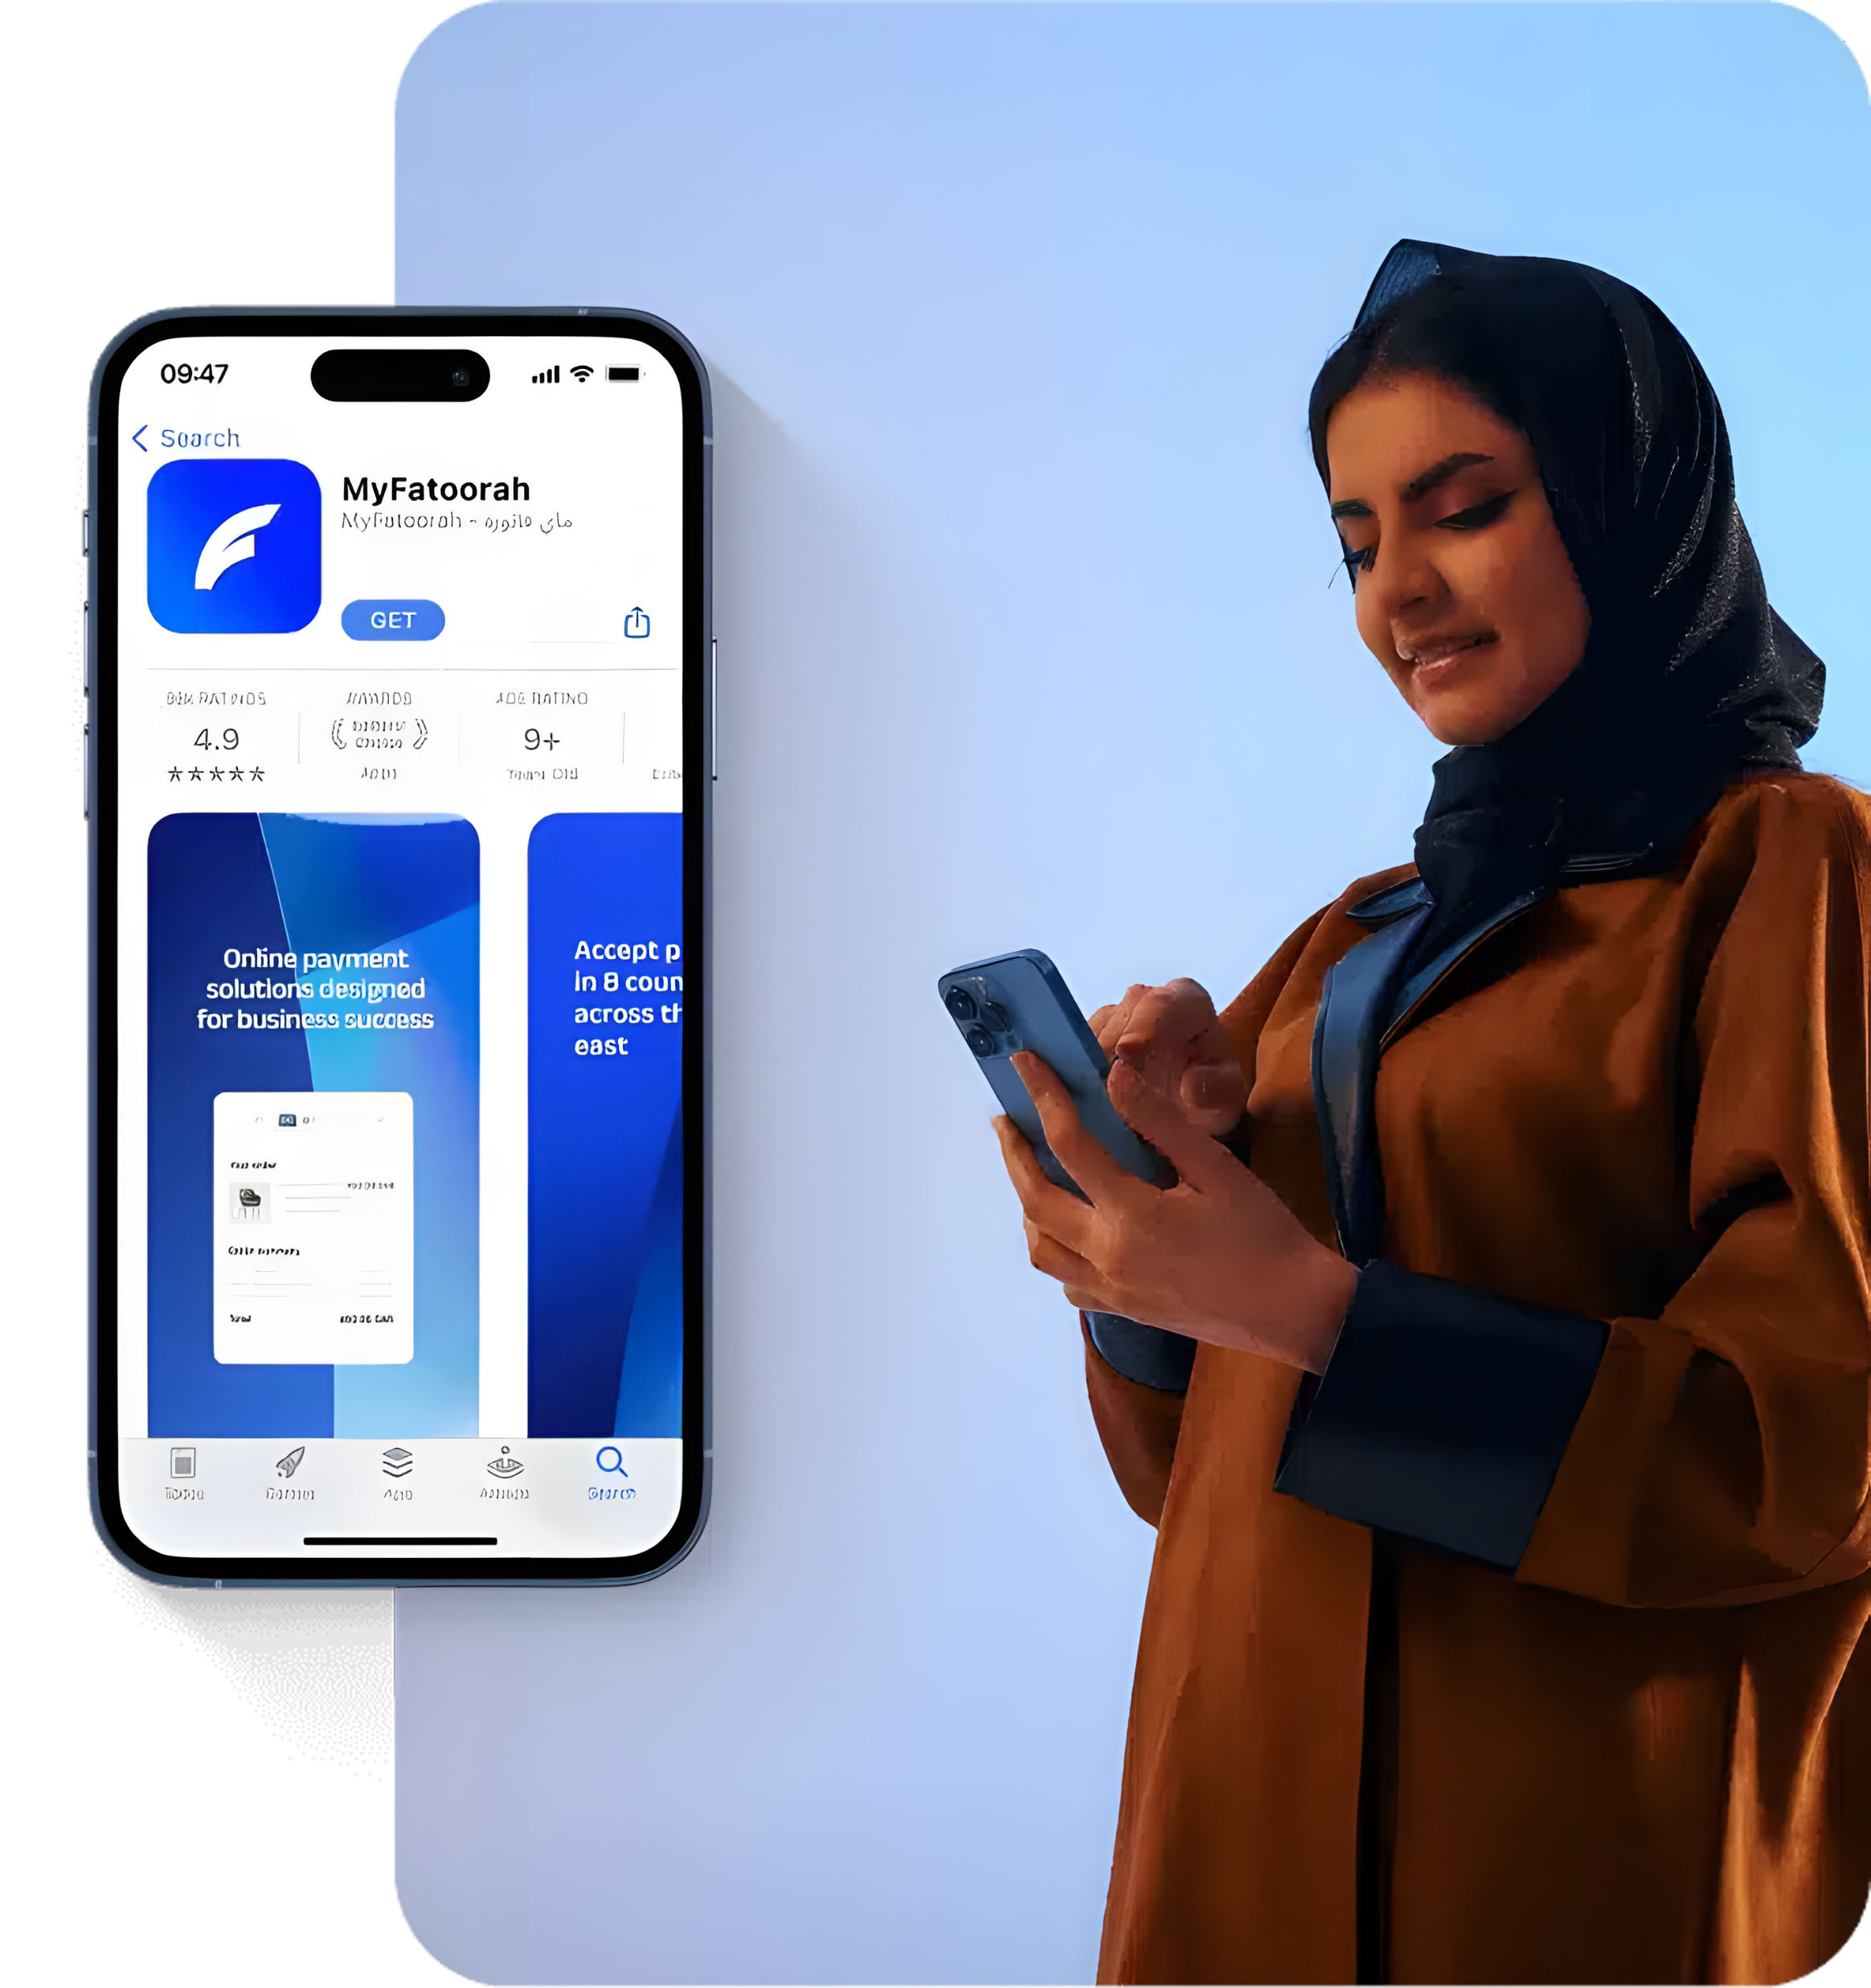
التكامل والاتصال مع الأنظمة الأخرى
يدعم النظام التكامل مع بوابات الدفع الإلكتروني المختلفة مثل My Fatoorahلتمكين أولياء الأمور من تسديد الرسوم والمشتريات بسهولة وأمان.
ومن خلال هذا التكامل يتم تحديث العمليات المالية بشكل فوري داخل النظام. ويساعد ذلك على تسهيل عملية التحصيل، وتقليل الاعتماد على النقد، وتحسين دقة البيانات المالية، بالإضافة إلى تعزيز تجربة المستخدم من خلال إتاحة الدفع في أي وقت ومن أي مكان.

Slide 31
ميزات التكامل مع مايكروسوفت تيمز
تشغيل الفيديو لخصوصية أكبر
يمكنك معاينة الفيديو والصوت قبل الانضمام إلى الاجتماع. قم بتشغيل الفيديو لتعزيز التفاعل مع الحضور عن بُعد. استخدم تقنية تمويه الخلفية الذكية للمساعدة في التركيز وتقليل عوامل التشتيت.
إنشاء تسجيل للاجتماع
يمكنك تسجيل الصوت والفيديو ومشاركة الشاشة أثناء اجتماعات Teams. ميزة النسخ التلقائي تتيح لك مراجعة الاجتماعات والبحث في النص عن النقاط المهمة في النقاش.
قابل بأي شخص، في أي مكان
يمكنك استضافة اجتماعات عبر الإنترنت لشخصين أو لمجموعة تصل إلى 10,000 شخص، مع تجربة موحّدة ومتسقة عبر جميع المنصات.
استخدم التحليل الذكي
اجعل الاجتماعات عبر الإنترنت أكثر فاعلية من خلال مشاركة السياق والمحتوى، والاستفادة من الذكاء الاصطناعي للمساعدة.
اجتماعات بثقة
احصل على تجربة اجتماع آمنة عبر الإنترنت مع صوت وفيديو عالي الجودة ومشاركة شاشة موثوقة.
مشاركة المحتوى بسهولة
يمكنك مشاركة المحتوى والتعاون مع الآخرين بسهولة أثناء الاجتماع، من خلال التكامل السلس مع Microsoft 365

Slide 32

سعات التخزين
سوف تقوم الشركة بتوفير سعة تخزين 2 تيرا بايت "2TB" م.
مع النظام لاستيعاب أكبر قدر من الملفات الدراسية المرفوعة الخاصة بالحضانة
تتحمل الحضانة تكلفة السعة التخزينية في حال الرغبة بزيادتـه عن السعة المتوفرة.

Slide 33

أنظمة الحماية
لقد عملنا على استكمال قوة النظام ،ومميزاته بوضع معايير عالمية لجودة النظام ولقد خضع النظام لعمليات اختبار جودة عالية “ليصل إلى نظـــام متكامل فائق
Penetration, Security and Code Testing"" الجودة.
تقوم شركة بشكل دوري، كل 6 أشهر، بعمل اختبار للنظام وتعديل جميع الفجوات التي تظهر على النظام كجزء من عقد الصيانة السنوي.

Slide 34

أمن منصة سحاب خدمات
الويب من أمازون
خدمات الويب من أمازون
تعد منصة خدمات الويب المقدمة من أمازون (AWS) أكثر منصة سحاب شاملة ومعتمدة عالمياًّ، فهي توفر أكثر من 175 خدمة مميزة ومتكاملة مقدمة من مراكز البيانات المنتشرة حول العالم. ملايين العملاء - بما في ذلك الشركات الناشئة السريعة النمو، والشركات الكبرى، والوكالات الحكومية الرائدة – يستخدمون AWS لخفض التكاليف، وزيادة المرونة، والابتكار بشكل أسرع.
حسِّن وضعك الأمني باستخدام البنية التحتية والخدمات المقدمة من منصة أمازون AWS)). باستخدامها سوف تكتسب التحكم والثقة التي تحتاجها لتشغيل أعمالك بأمان مع بيئة الحوسبة السحابية التي تعد اليوم الأكثر مرونةً وأمانًا في العالم. باعتبارك أحد عملاء خدمات الويب من أمازون، ستستفيد من مراكز بيانات وشبكة أمازون التي تم تصميمها لحماية معلوماتك، هويتك، تطبيقاتك، والأجهزة الخاصة بك. مع خدمات الويب الشاملة من أمازون يمكنك تحسين قدرتك على تلبية متطلبات الأمان والامتثال الأساسية، مثل مكان البيانات المحلي، الحماية، والسرية.
تتيح لك خدمات الويب من أمازون إمكانية ميكنة مهام الأمان اليدوية حتى تتمكن من تحويل تركيزك إلى توسيع نطاق أعمالك والابتكار. بالإضافة إلى ذلك، أنت تتحمل فقط تكلفة الخدمات التي تستخدمها فعلياً. يستفيد جميع عملاء خدمات الويب من أمازون من كونها المنصة السحابية التجارية الوحيدة التي قامت بفحص شامل لعروضها الخدماتية وما يرتبط بها من سلسلة توريد وتم الاعتراف بها بكونها آمنة بشكل كافٍ لتحمل أعباء ومتطلبات الأعمال السرية للغاية.

Slide 35
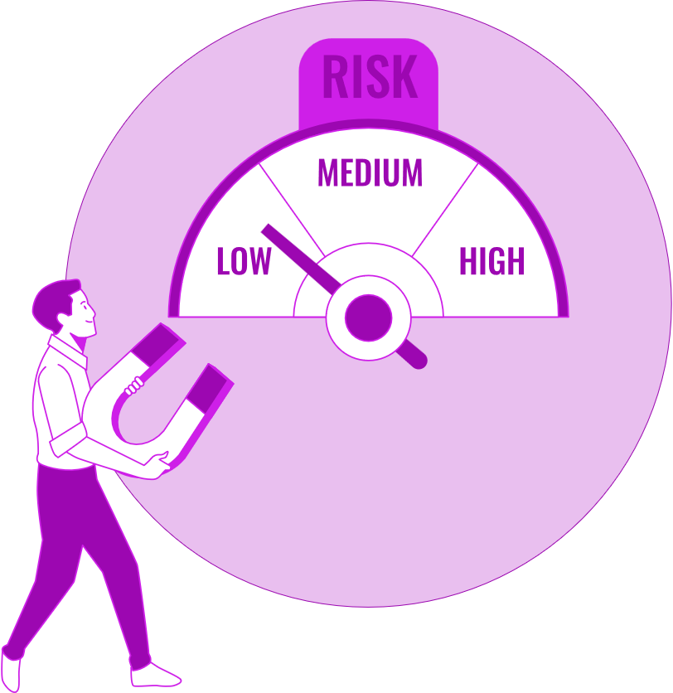
فوائد أمان سحابة خدمات
الويب من أمازون
التوسع الآمن مع رؤية وتحكم من الدرجـــــــــة الأولى
ميكنة وتقليل المخاطر مع خدمات متكاملة للغاية
البناء بأعلى معايير الخصوصية وأمن البيانـــــــــــــــــــات
أكبر نظام بيئي من شركاء الأمن والحلــــــــول الأمنية
الحصول على أدوات التحكم الأكثر شموليةً للأمــــــن وضوابط الامتثال

Slide 36
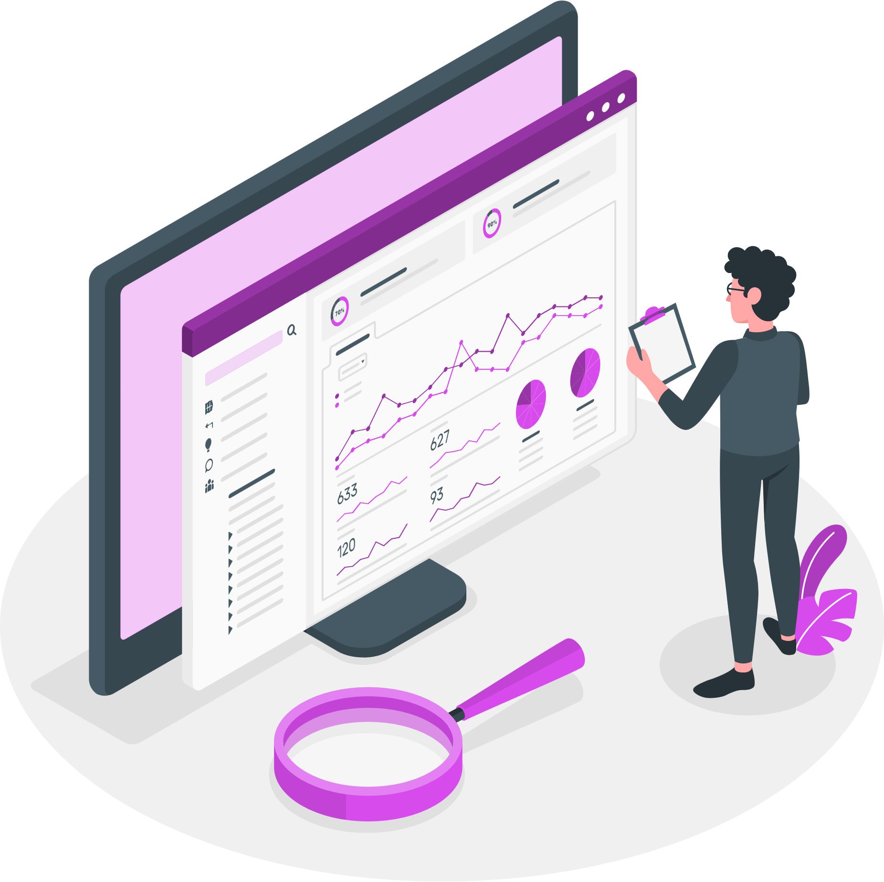
المخرجات
لوحة تحكم خاصة بمسؤول النظام والوظائف الأخـرى بصلاحيات مختلفة.
لوحة تحكم خاصة بالمدرس
لوحة تحكم خاصة بالموقع الإلكتروني وتطبيق الهاتف.
موقع إلكتروني للطالب وولي الأمر والمدرس.
تطبيق الهاتف الذكي للطالب وولي الأمر والمدرس.
مساحة تخزينية على الإنترنت - سعة تخزين 2 تيرا بايـــــت

Slide 37
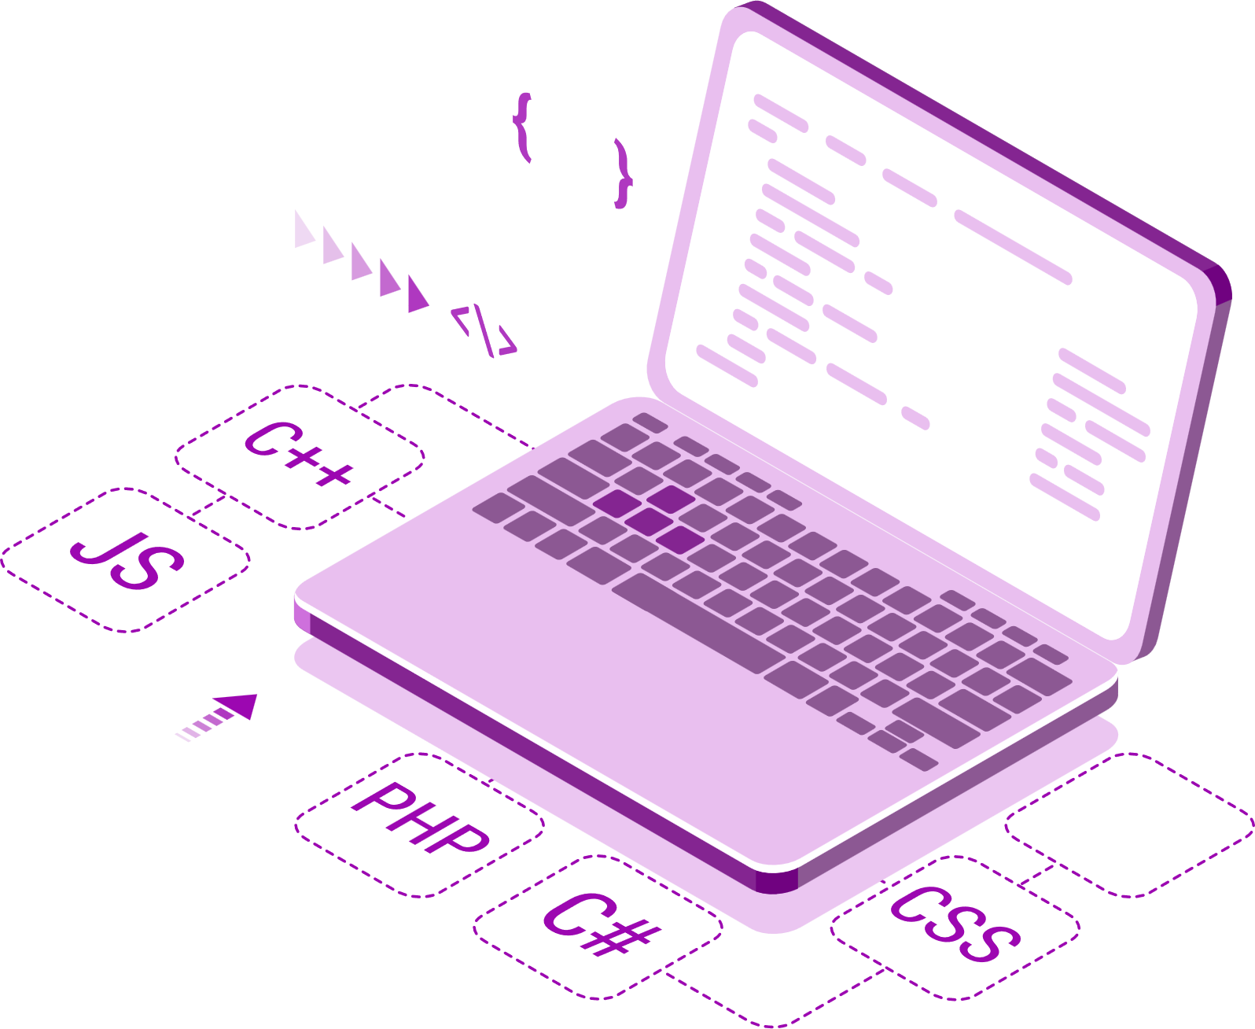
التقنيات الفنية المستخدمة
لغة البرمجة PHP مع إطار العمل القوي "Laravel" لتطوير الواجهة الخلفية.
إطار العمل Bootstrapمع HTML و CSS كأدوات للواجهة الأمامية.
ووردبريس لإنشاء الموقع الإلكتروني.
قاعدة البيانات MYSQL.
تطبيقات موبايل مخصصة لأجهزة (iOS - Android)

Slide 38

الخطة المستقبلية
تؤمن شركتنا بأهمية التطوير المستمر الذي يضمن لعملائنا أن أنظمتنا تعمل بكفاءة على مدار السنوات، وتواكب أحدث التقنيات المتوفرة في السوق. وقد بدأت الشركة بالفعل العمل على تطوير هذا النظام من خلال إضافة خدمات جديدة أو إنشاء أنظمة جديدة يمكن ربطها به لزيادة كفاءته وشموليته.

Slide 39
فيما يلي قائمة بالخطط المستقبلية التي سيتم العمل عليها قريبًا
نظام جديد لإدارة التواصل مع الجامعات الخارجية والطلاب.
نظام جديد لإدارة شؤون الخريجين والاستمرار في التواصل معهم.
نظام جديد لإدارة المخازن ومبيعات الحضانة مثل زي الحضانة وما إلى ذلك.
نظام متكامل لإدارة الموارد البشرية الخاصة بالمعلمين.
نظام المناهج الإلكترونية وإدارة محتوى التعلم الإلكتروني.
يقوم النظام بإنشاء الجداول الزمنية تلقائيًا بعد إدخال بعض البيانات مثل بيانات المعلمين، المواد الدراسية، الصفوف الدراسية والقاعات.
نظام لتوزيع الأعمال غير التعليمية على المعلمين وفقًا لقدراتهم، ووظائفهم في الحضانة، أو الجداول الزمنية المخصصة لهم.
التواصل مع أنظمة تعليمية أخرى مثل نظام "زاكر" للاستفادة القصوى من المحتوى التعليمي المتكامل الذي يقدمونه.
نظام جديد لإدارة الكافتيريا داخل الحضانة.
نظام جديد لإدارة نادي الحضانة.

Slide 40


شكراً لكم
www.mazayasolutions.com

